Slide 1
КИНЕЗИОЛОГИЧЕСКИЕ МЕТОДЫ И ПРИЕМЫ
В СИСТЕМЕ КОРРЕКЦИОННО-РАЗВИВАЮЩЕЙ РАБОТЫ С ДЕТЬМИ СТАРШЕГО ДОШКОЛЬНОГО ВОЗРАСТА
Яковлева О.Н.
МБДОУ «Добрянский детский сад №19»

Slide 2
Мозг, хорошо устроенный, стоит больше,
чем мозг, хорошо наполненный.
Мишель де Монтень
Мозг человека представляет собой «содружество» функционально ассиметричных полушарий левого и правого. Каждое из них является не зеркальным отображением другого, а необходимым дополнением. Для того, чтобы творчески осмыслить любую проблему, необходимы оба полушария: левое полушарие - правое полушарие.
По исследованиям физиологов правое полушарие головного мозга – гуманитарное, образное, творческое – отвечает за тело, координацию движений, пространственное зрительное и кинестетическое восприятие.
Левое полушарие головного мозга – математическое, знаковое, речевое, логическое, аналитическое –отвечает за восприятие – слуховой информации, постановку целей и построений программ. Единство мозга складывается из деятельности двух полушарий, тесно связанных между собой системой нервных волокон.

Slide 3
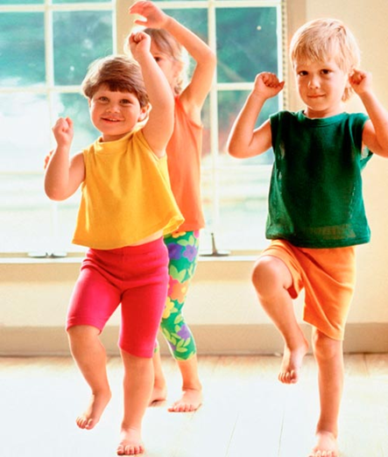
В настоящее время растёт количество детей с минимальными мозговыми дисфункциями (30% от общего числа), которые проявляются в нарушении речи, мышления, изменении качеств психики. Доказано, что определённую роль в их возникновении играют нарушения функциональной асимметрии коры больших п/ш головного мозга и межполушарного взаимодействия.
Комплекс по развитию познавательных функций через движение рекомендуется дошкольникам, у которых отмечаются нарушение внимания, повышенная отвлекаемость, проблемы с памятью, заторможенность или расторможенность, трудности адаптации, несформированность ведущей руки.

Slide 4
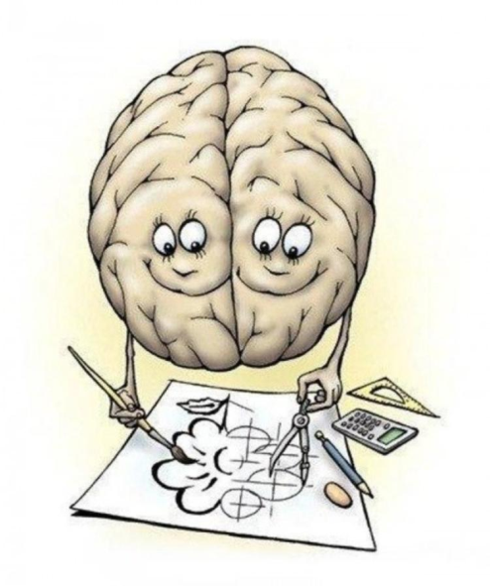
Кинезиология – наука о развитии умственных способностей и физического здоровья через определенные двигательные упражнения.
Цель: Развитие межполушарного взаимодействия, способствующее активизации мыслительной деятельности.
Задачи развития межполушарной специализации:
1) Синхронизация работы полушарий;
2) Развитие мелкой моторики;
3) Развитие способностей;
4) Развитие памяти, внимания, речи;
5) Развитие мышления
6) Профилактика дислексии и дисграфии.

Slide 5
КИНЕЗИОЛОГИЯ ОТНОСИТСЯ К
ЗДОРОВЬЕСБЕРЕГАЮЩЕЙ ТЕХНОЛОГИИ.
Под влиянием кинезиологических тренировок в организме происходят положительные структурные изменения. При этом, чем интенсивнее нагрузка, тем значительнее эти изменения. Данная методика позволяет выявить скрытые способности ребёнка и расширить границы возможностей его мозга.
Все упражнения разделены на 4 группы, применение которых направлено
на развитие трех видов сенсомоторных навыков:
Первая группа включает упражнения, пересекающие среднюю линию тела (линия, проходящая вертикально и делящая тело на правую и левую половину). Упражнения способствуют одновременной работе двух глаз, рук, ног, ушей, интеграции двух полушарий мозга и включают механизм «единства мысли и движения». В результате человек может двигаться и думать одновременно, обрабатывать информацию как от целого к частному, так и от частного к целому, легко пересекать срединную линию тела, что является необходимым требованием для свободного чтения, письма и множества других навыков.

Slide 6
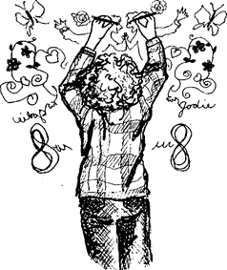
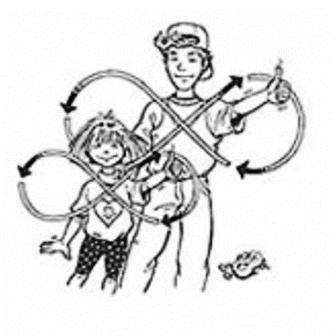
Упражнения движения, пересекающие среднюю линию тела
1. Упражнение «Двойной рисунок»
Возьмите в каждую руку карандаш или ручку. Изобразите на листе бумаги что угодно, двигая обеими руками одновременно: навстречу друг другу; вверх-вниз, т. е. левой рукой вверх, правой рукой – вниз, и наоборот; разводя в разные стороны
2. Упражнение «Ленивая восьмерка»
Нарисуйте большим пальцем вытянутой руки знак бесконечности на уровне глаз. Движение начинайте влево вверх, против часовой стрелки. Сделайте это 3 раза, затем сделайте то же самое другой рукой. Затем повторите всё упражнение правой и левой рукой ещё 3 раза. После этого соедините ладони «в замок» (при этом большие пальцы окажутся перекрещенными) и выполните упражнение ещё 3 раза

Slide 7
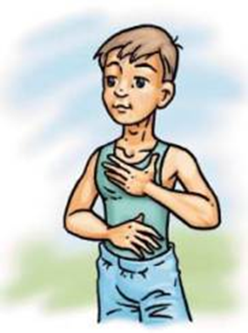
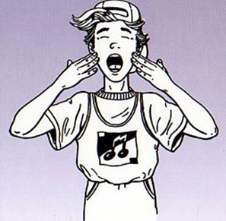
Вторая группа – это упражнения, энергетизирующие тело, т.е. обеспечивающие необходимую скорость и интенсивность протекания нервных процессов между клетками и группами нервных клеток головного мозга. Таким образом, улучшается саморегуляция эмоционального состояния, навыки организованности и целеполагания.
3. Упражнение «Кнопки мозга»
Положите правую руку на пупок, левую на нижнее основание ключицы по правую сторону от грудины. Массируйте левой рукой основание ключицы, держа другую руку на пупке. Повторите то же, переменив руки.
4. Упражнение «Энергетическая зевота»
Изображая зевание, плотно закройте глаза и массируйте зоны, где соединяются челюсти (в районе нижних и верхних коренных зубов). Массаж сопровождается глубоким расслабляющим звуком зевания. Делайте в течение 1 -2 минут.

Slide 8
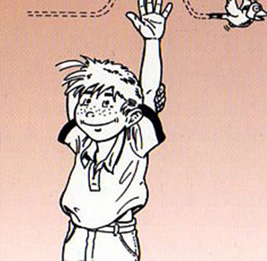
Третья группа – растягивающие упражнения. Эти упражнения снимают напряжение с мышц и сухожилий нашего тела. Когда мышцы растягиваются и принимают нормальное, естественное состояние и длину, они посылают сигнал в мозг о том, что человек находится в расслабленном, спокойном состоянии и, следовательно, о его готовности к познавательной работе. Таким образом, эти упражнения способствуют снятию стрессового напряжения в теле.
5. Упражнение «Активизация рук»
Вытяните левую руку вверх над головой, чувствуя, как рука тянется от вашей грудной клетки. Правую руку положите на левую ниже локтя. Левая рука совершает последовательные движения в каждую из четырех сторон, относительно головы: вперед, назад, в сторону и по направлению к уху, а правая рука препятствует этому движению в течение восьми секунд, не давая левой руке двигаться. Теперь встаньте и позвольте левой руке свободно повиснуть вдоль тела. Можете теперь сравнить длину рук, вытянув их вперед перед собой. Если вы правильно делали упражнение, то ваша левая рука станет чуть длиннее правой за счет того, что расслабились мышцы. Повторите упражнение со второй рукой.

Slide 9
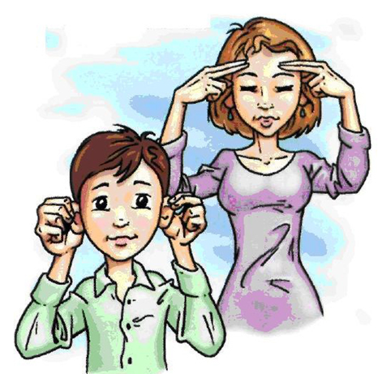
Четвертая группа – упражнения, повышающие позитивное отношение. Они стабилизируют и ритмируют нервные процессы в организме и помогают взглянуть на тревожащую ситуацию по-новому.
6. Упражнение «Позитивные точки»
Прикоснитесь легко кончиками пальцев каждой руки к точкам, которые находятся над центром каждого глаза и на средней линии между бровями и линией роста волос. Используйте достаточно легкое давление, чтобы немного натянуть кожу. Держите примерно минуту до легкой пульсации под пальцами
7. Упражнение «Шляпа мышления»
Большими и указательными пальцами обеих рук оттяните уши немного назад, расправляя их. Начните с верхнего края уха и, массируя их, спускайтесь постепенно вниз, до кончиков мочки уха. Повторяйте упражнение не менее трёх раз

Slide 10
Условия проведения кинезиологических упражнений
Упражнения необходимо проводить ежедневно, т.к. мозг любит повторения для наработки мозговых схем и закрепления эффекта.
Занятия проводятся ежедневно утром, без пропусков, в доброжелательной обстановке, от детей требуется точное выполнение движений и приемов;
Упражнения проводятся стоя или сидя за столом по специально разработанным комплексам; длительность занятий по одному комплексу составляет две недели. В комплексы упражнений включены растяжки, дыхательные упражнения, глазодвигательные упражнения, телесные упражнения, упражнения для развития мелкой моторики, упражнения на релаксацию и массаж.
Все упражнения целесообразно проводить с использованием музыкального сопровождения. Спокойная, мелодичная музыка создает определенный настрой у детей. Она успокаивает, направляет на ритмичность выполнения упражнений в соответствии с изменениями в мелодии
Хотелось бы обратить внимание ещё на важные моменты в проведении кинезиологических упражнений:
- Нецелесообразно прерывать кинезиологическими упражнениями творческую деятельность детей;
- Если же детям предстоит интенсивная умственная нагрузка, то упражнения лучше проводить перед работой или между заданиями;

Slide 11
Кинезиологические упражнения дают как немедленный, так и кумулятивный, т.е. накапливающий эффект.
Проводить эти упражнения можно при организации непосредственно образовательной деятельности: после выполнения детьми задания, как физкультминутку. Между занятиями как динамическую паузу, а также в повседневной жизни детей (режимных моментах).
Сами упражнения чрезвычайно просты и не требуют для своего проведения особого места, времени и инвентаря. Дети зачастую не любят заниматься, но не прочь поиграть.
Сначала детей раннего возраста необходимо учить выполнять пальчиковые игры от простого к сложному. После того как дети научились выполнять пальчиковые игры, с пяти лет дается комплекс пальчиковых кинезиологических упражнений. Ребенок выполняет вместе со взрослыми, затем самостоятельно по памяти, постепенно от занятия к занятию увеличивая время и сложность. Упражнение выполняется сначала правой рукой, затем левой, затем двумя руками вместе. При затруднениях взрослый предлагает ребенку помогать себе командами («заяц-коза-вилка»), произносимыми вслух или про себя. Благодаря двигательным упражнениям для пальцев происходит компенсация левого полушария и активизация межполушарного воздействия, что способствует к детской стрессоустойчивости к обучению в школе.

Slide 12
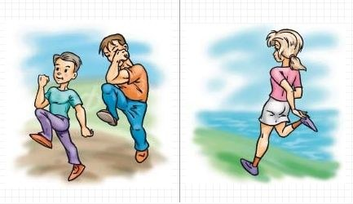
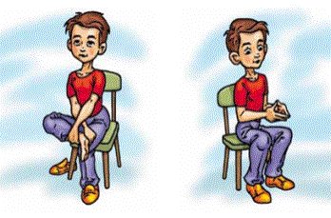
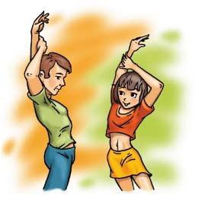
Доказано, что систематическое использование кинезиологического комплекса людьми, отнесёнными как к психической норме, так и имеющими мозговые дисфункции с задержкой или нарушением психического развития, приводит к достоверному увеличению у них продуктивности, объёма и устойчивости внимания, восстановлению нарушенных межполушарных связей, улучшению психоэмоционального состояния, уменьшению степени агрессивности и улучшению аналитико-синтетической способности (способность к обобщениям и умозаключениям). Совершенствуется регулирующая и координирующая роль нервной системы. В связи с улучшением интегративной функции мозга у многих детей наблюдается значительный прогресс способности к обучению. Применение данных упражнений, позволяет ускорить у ребёнка коррекцию речевых нарушений.
Дыхательные упражнения улучшают ритмику организма, развивают самоконтроль и произвольность, восстанавливают и формируют правильное дыхание. Глазодвигательные упражнения позволяют расширить поле зрения, улучшить восприятие, профилактика глазных заболеваний.

Slide 13
Благодарю за внимание!

